Slide 1
Рефакторинг
Лекция 10

Slide 2
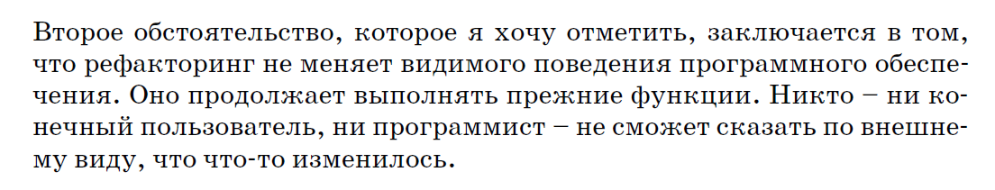
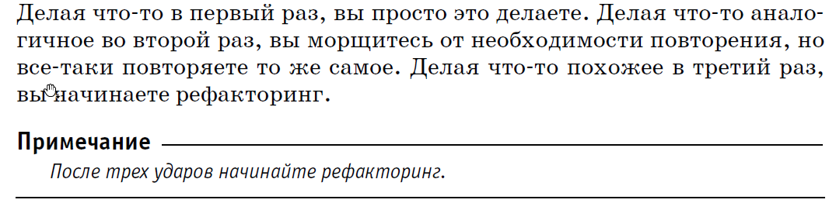

Slide 3
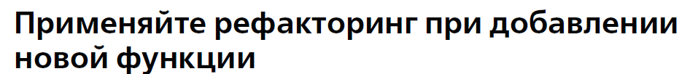
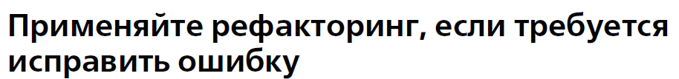
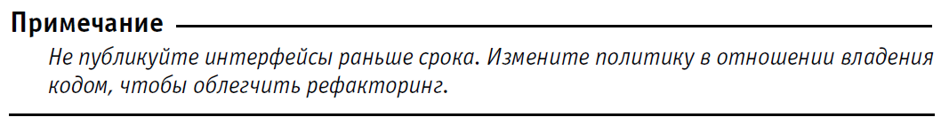
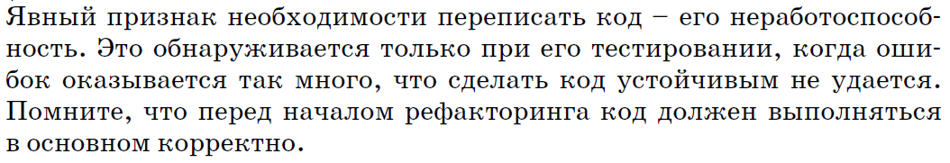

Slide 4
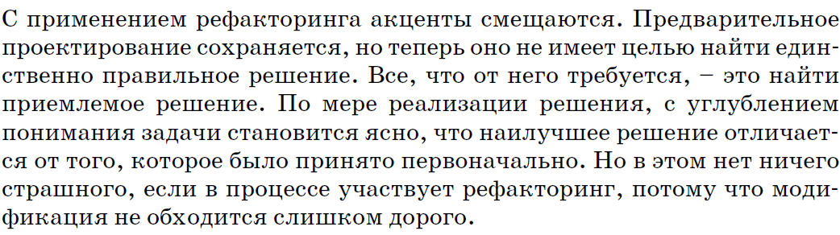

Slide 5
ГОВНОКОД
условие
МЕТОД

Slide 6
Дублирование кода
Одинаковый алгоритм в двух методах одного класса
Одинаковый алгоритм в двух методах разных наследников
ВЫДЕЛЕНИЕ МЕТОДА
ВЫДЕЛЕНИЕ МЕТОДА +
ПОДЪЕМ ПОЛЯ

Slide 7
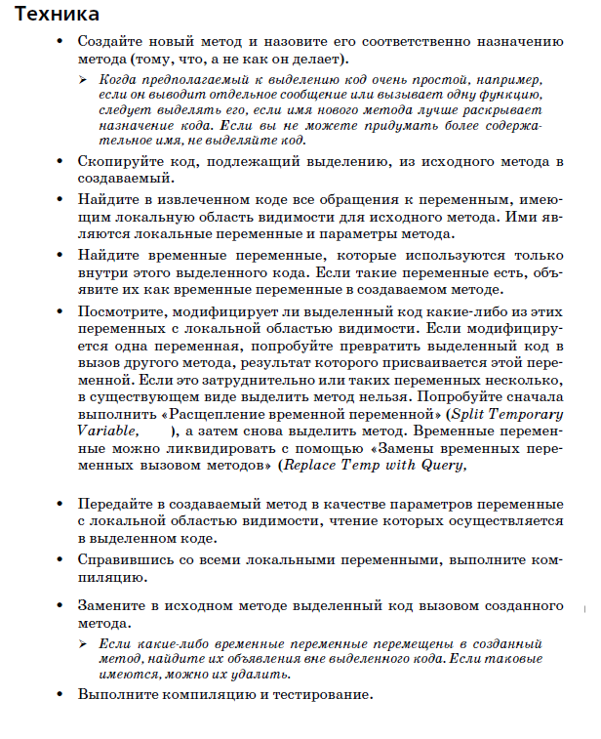
ВЫДЕЛЕНИЕ МЕТОДА

Slide 8
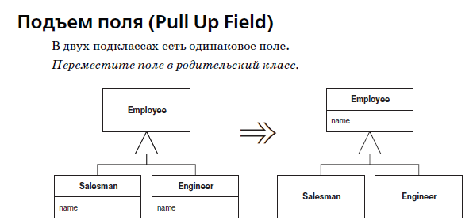
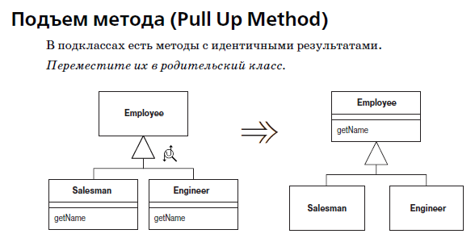

Slide 9
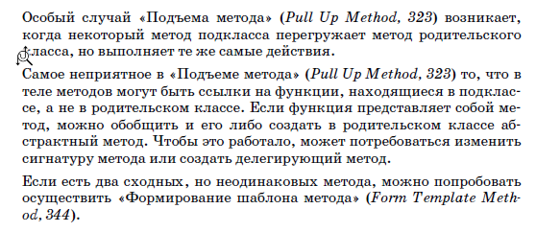

Slide 10
Дублирование кода
Разные алгоритмы одной задачи в двух методах разных наследников
Одинаковый алгоритм в двух разных классах
ЗАМЕЩЕНИЕ АЛГОРИТМА
ВЫДЕЛЕНИЕ КЛАССА

Slide 11
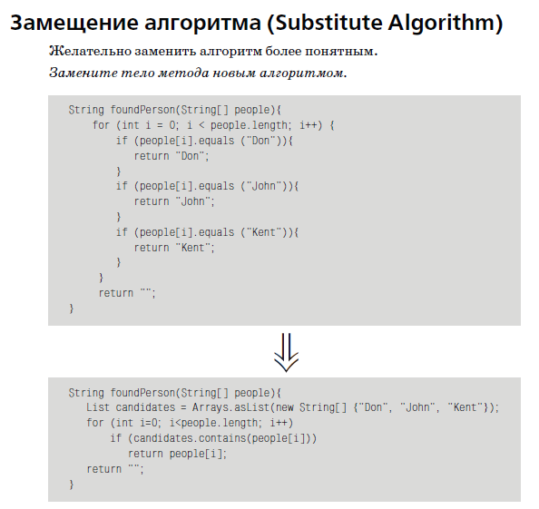

Slide 12
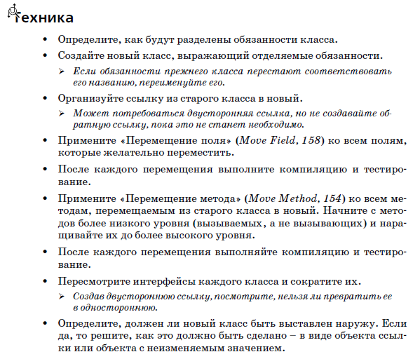
ВЫДЕЛЕНИЕ КЛАССА
ДЕЛЕГАЦИЯ

Slide 13
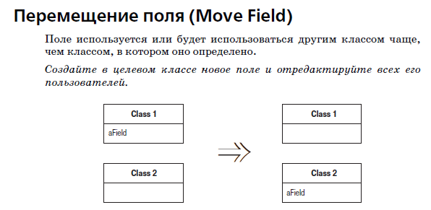
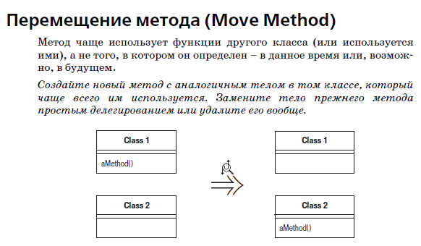

Slide 15
Длинный метод
20 строк,
фуу
20 строк, фуу
Выделение метода, уррря
Много параметров и переменных
ВЫДЕЛЕНИЕ МЕТОДА + опять
ЗАМЕНА ВРЕМЕННОЙ ПЕРЕМЕННОЙ ВЫЗОВОМ МЕТОДА
ВВЕДЕНИЕ ГРАНИЧНОГО ОБЪЕКТА
СОХРАНЕНИЕ ВСЕГО ОБЪЕКТА

Slide 16
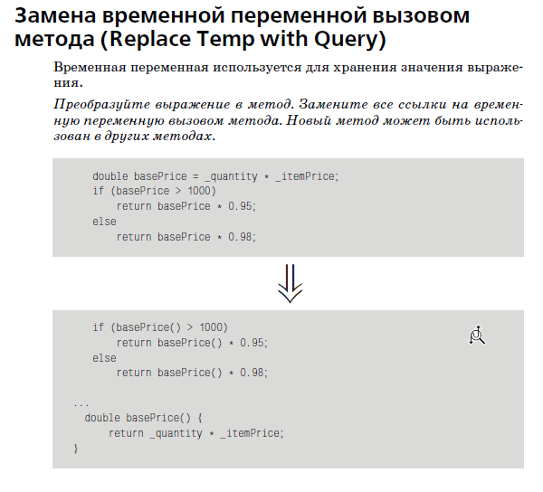

Slide 17
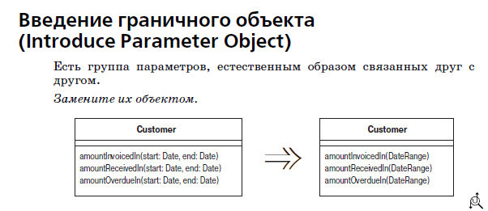
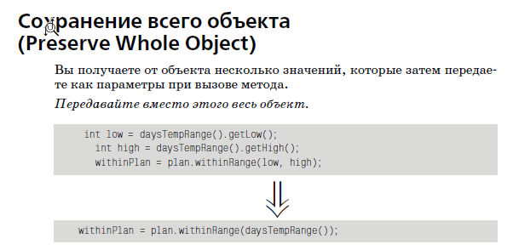

Slide 18
Длинный метод
80 строк,
Ничего не помогает
ЗАМЕНА МЕТОДА ОБЪЕКТОМ
ДЕКОМПОЗИЦИЯ УСЛОВНОГО ОПЕРАТОРА

Slide 19
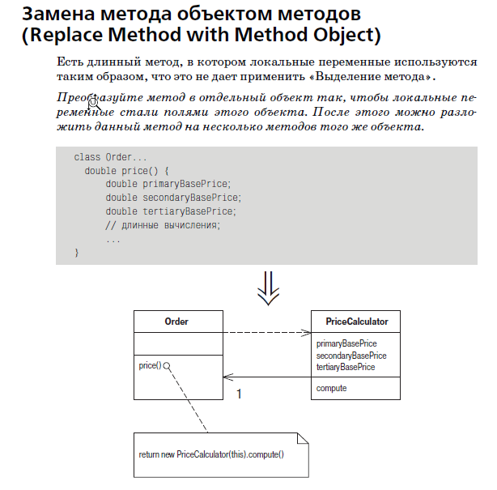

Slide 20
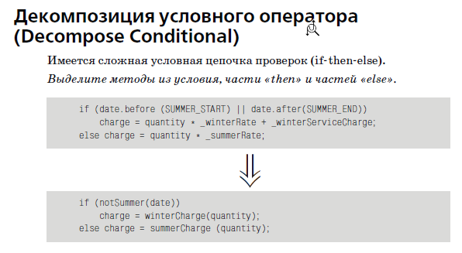

Slide 21
Большой класс
Много методов и полей, больше 20
ВЫДЕЛЕНИЕ КЛАССА
ВЫДЕЛЕНИЕ ПОДКЛАССА

Slide 22
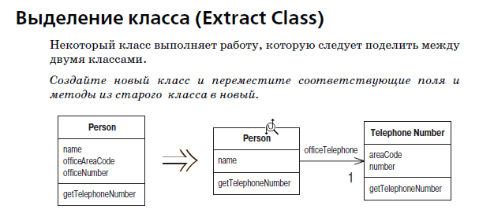
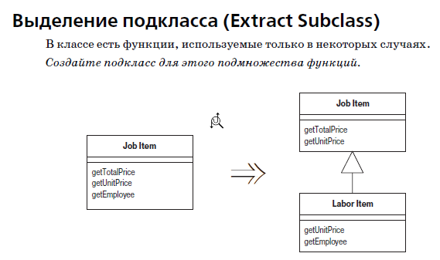

Slide 23
Большой класс
Много методов и полей, больше 20
ВЫДЕЛЕНИЕ ИНТЕРФЕЙСА
ДУБЛИРОВАНИЕ ВИДИМЫХ ДАННЫХ

Slide 24
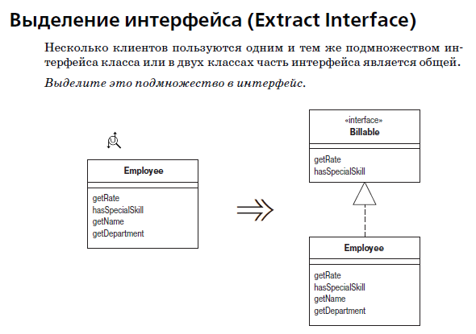

Slide 25
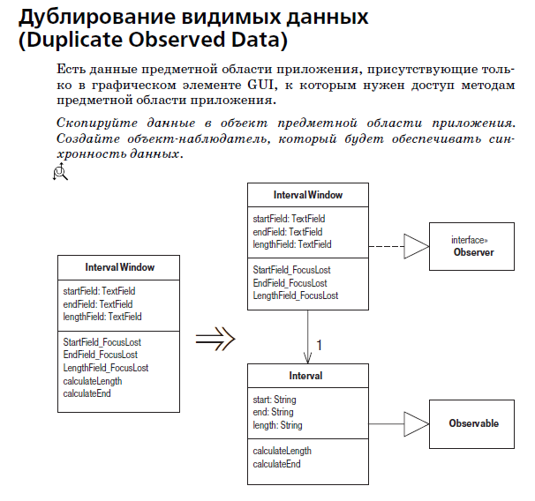

Slide 26
Длинный список параметров
Много, 3
СОХРАНЕНИЕ ВСЕГО ОБЪЕКТА
ЗАМЕНА ПАРАМЕТРА ВЫЗОВОМ МЕТОДА
ВВЕДЕНИЕ ГРАНИЧНОГО ОБЪЕКТА

Slide 27
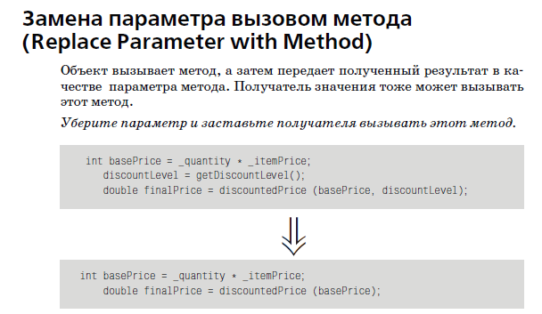

Slide 28
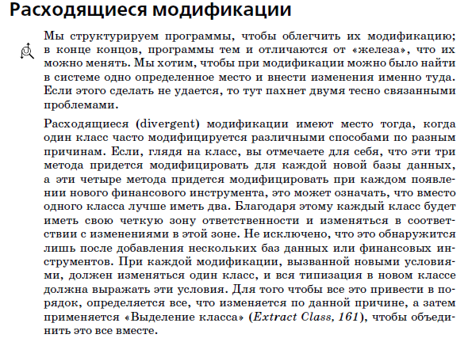
ИНСКАПСУЛИРУЙТЕ ИЗМЕНЕНИЯ

Slide 29
ИНСКАПСУЛИРУЙТЕ ИЗМЕНЕНИЯ

Slide 30
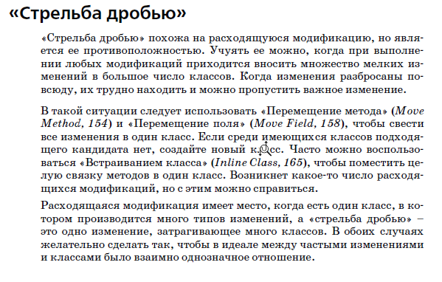
SOLID SRP ???

Slide 31
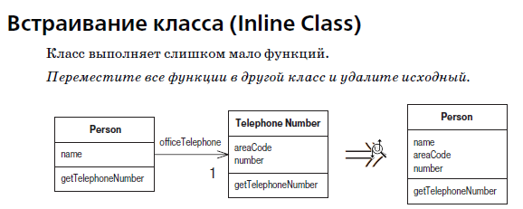

Slide 32
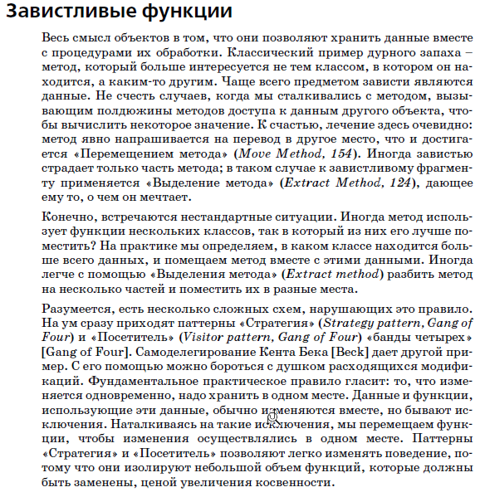

Slide 33
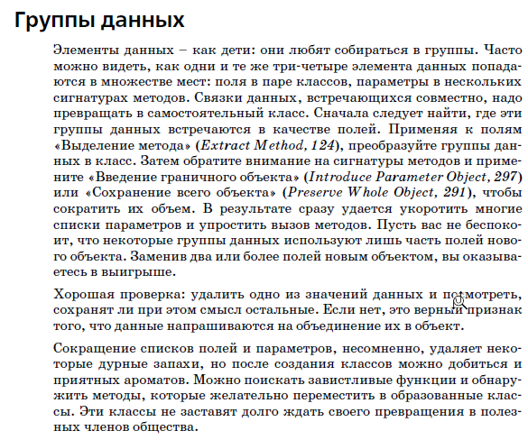

Slide 34
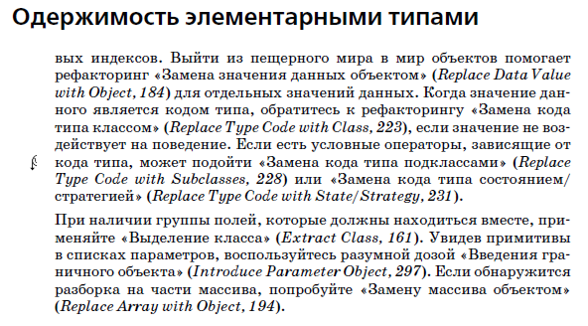

Slide 35
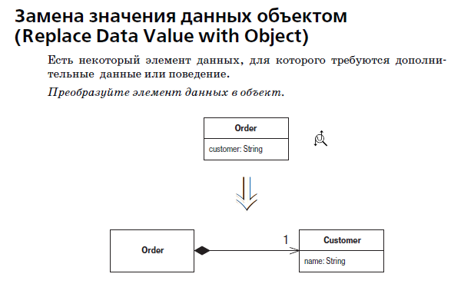

Slide 37
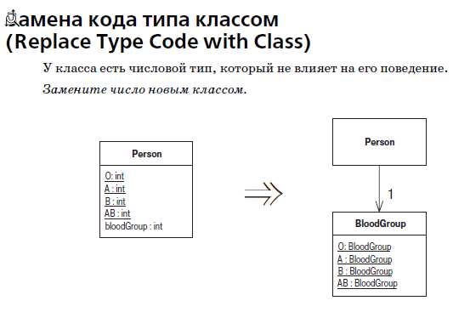

Slide 38
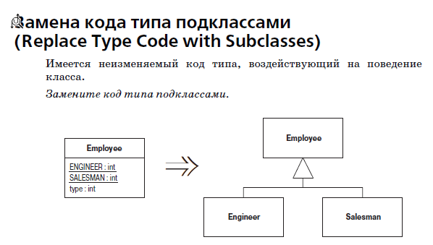

Slide 39
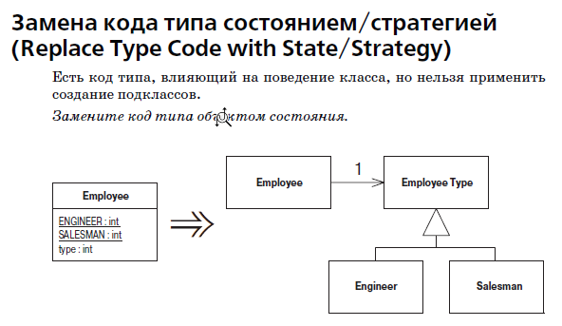

Slide 40
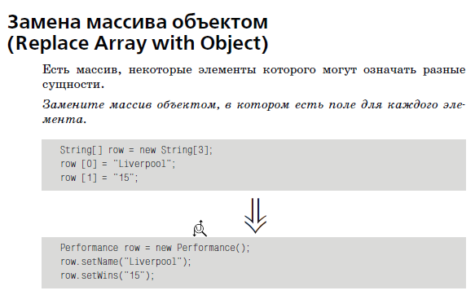

Slide 41
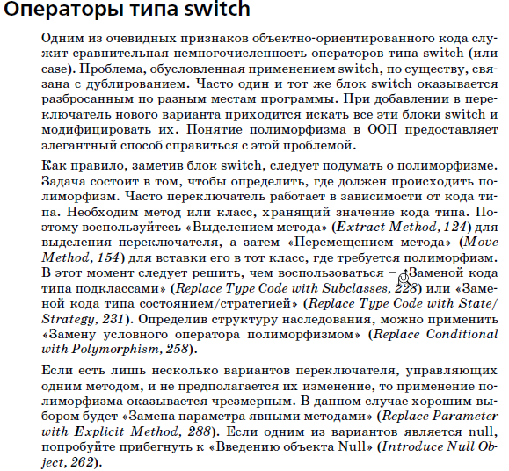

Slide 42
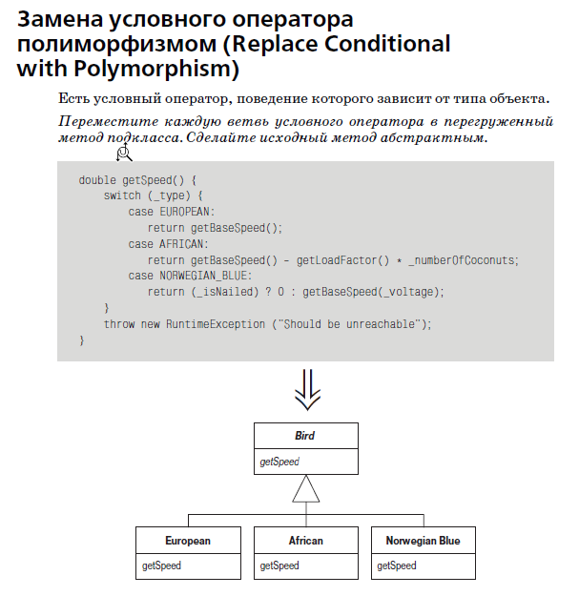

Slide 43
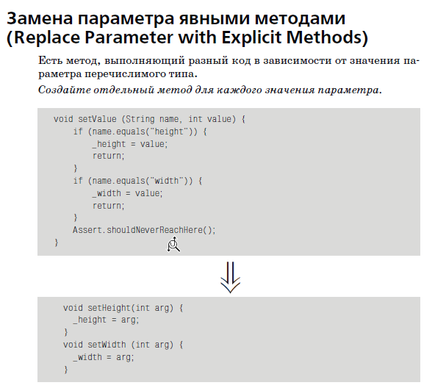

Slide 44
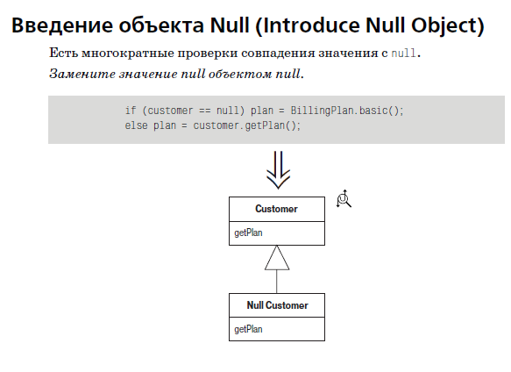

Slide 45
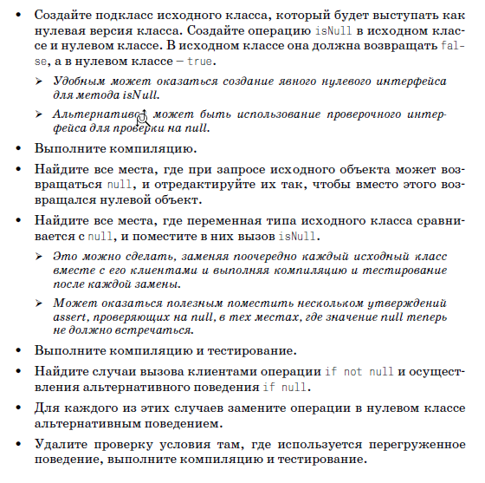

Slide 46
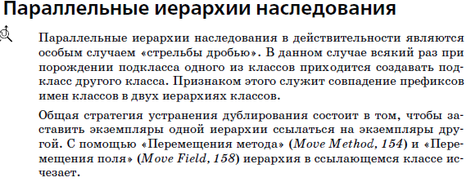

Slide 47
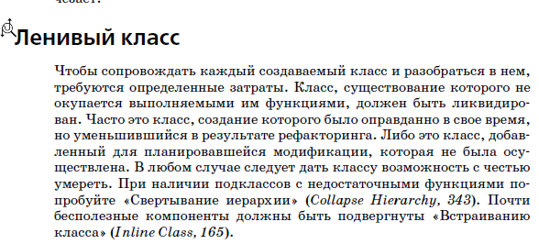

Slide 48
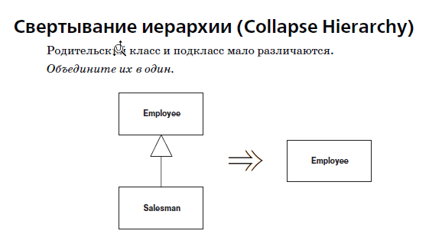

Slide 49
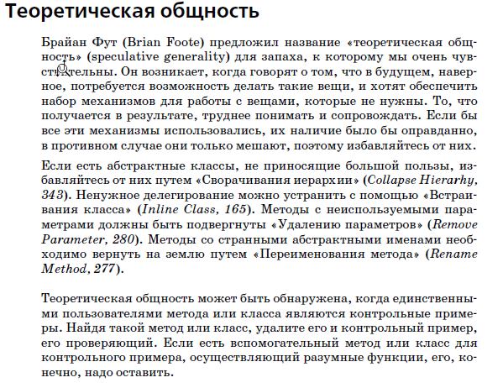

Slide 50
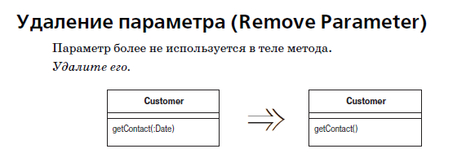
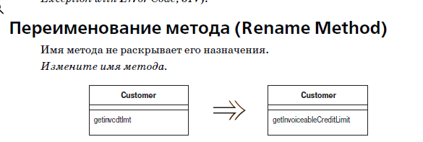

Slide 51
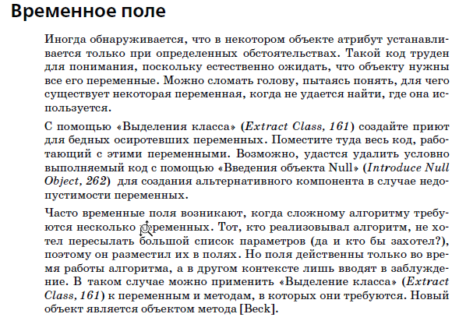

Slide 52
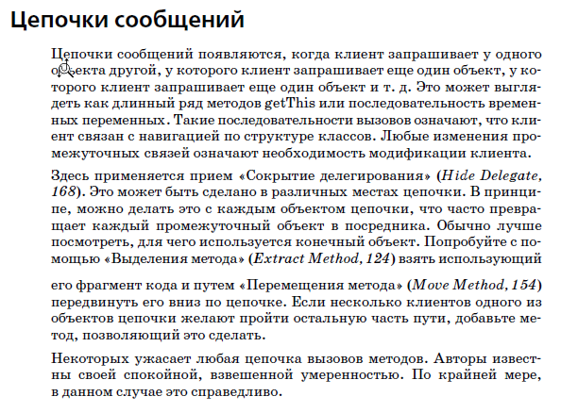

Slide 53
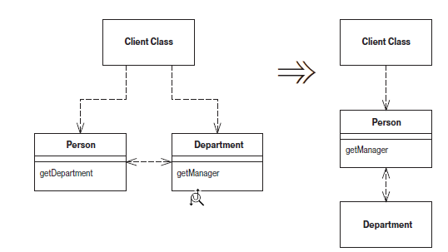

Slide 54


Slide 55


Slide 56


Slide 57


Slide 58


Slide 59



Slide 60


Slide 61


Slide 62



Slide 63


Slide 64


Slide 65
ТЕСТЫ, ТЕСТЫ, ТЕСТЫ

Slide 66













ОБОБЩАЕМ
ГОВНОКОД

Slide 67







ОБОБЩАЕМ
refactor

Slide 68



почитать
https://refactoring.guru/ru

